Slide 1






PHÒNG GIÁO DỤC VÀ ĐÀO TẠO QUẬN LONG BIÊN
TRƯỜNG MẦM NON VIỆT HƯNG
Lứa Tuổi: Mẫu giáo lớn (5-6 tuổi)

Slide 2
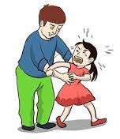
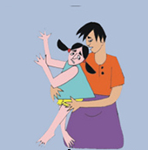

Slide 3
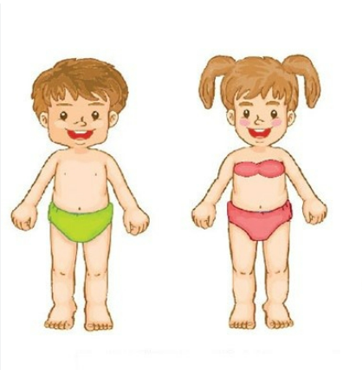

Slide 4
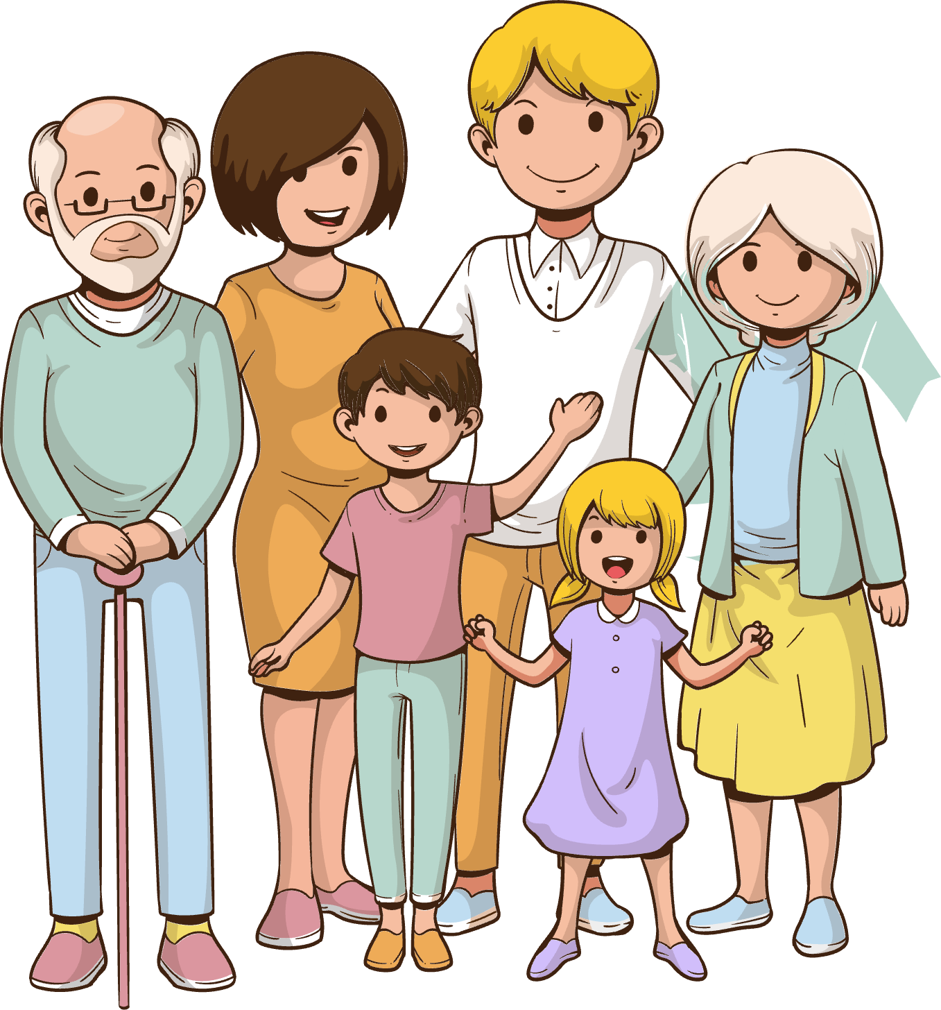


Slide 5
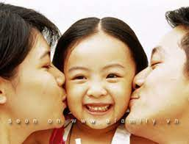
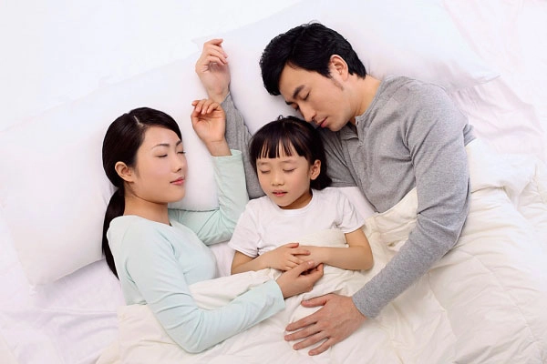

Slide 6




Slide 7



Slide 8

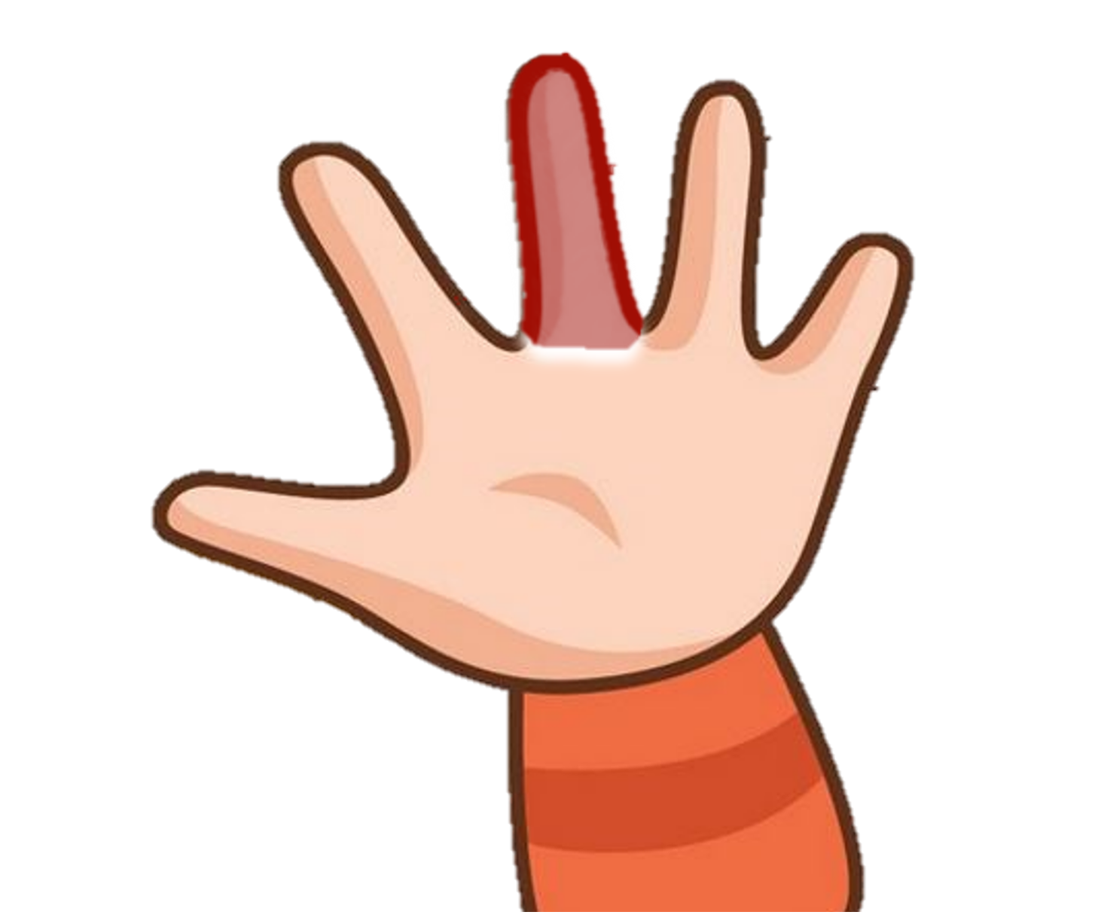

Slide 9


Slide 10

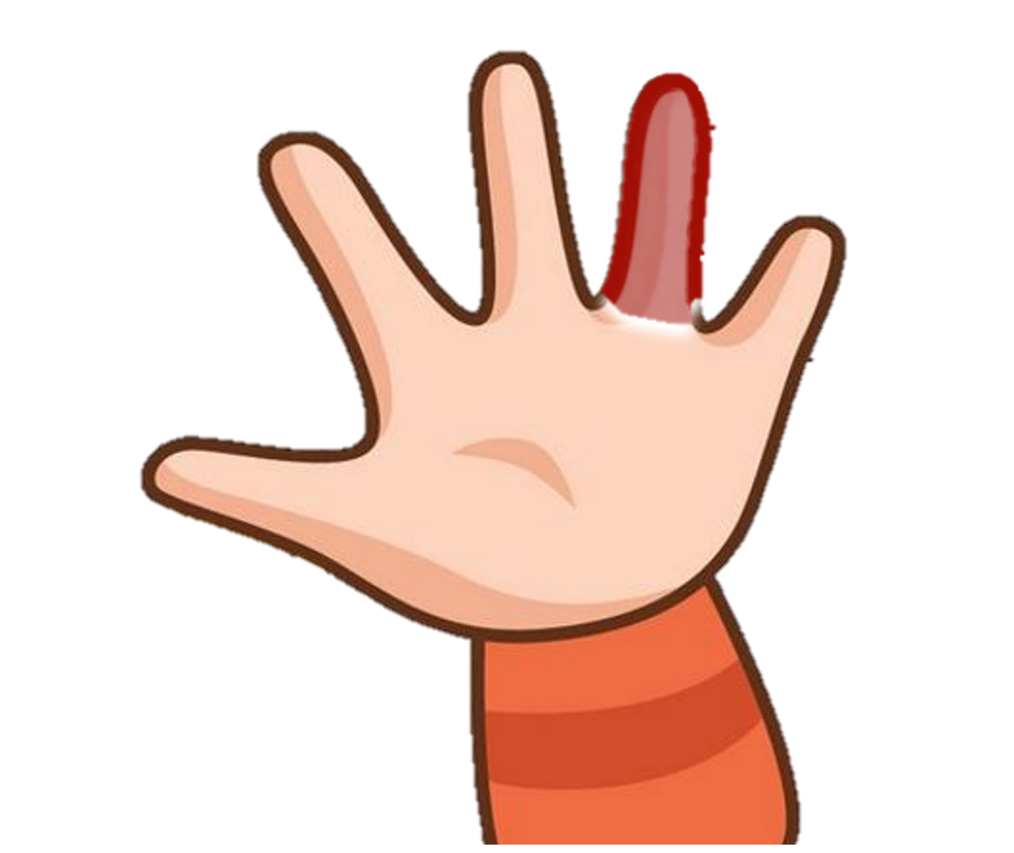

Slide 11


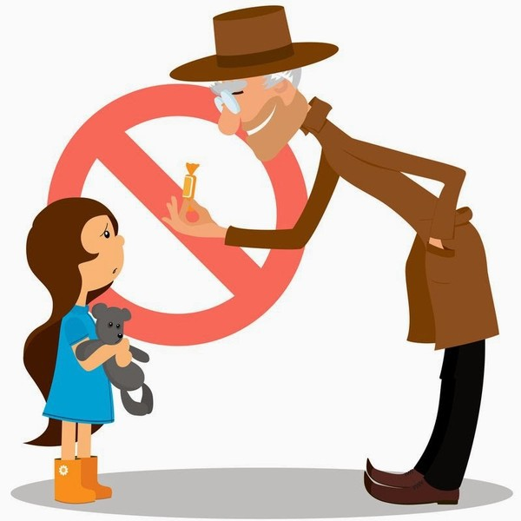

Slide 12
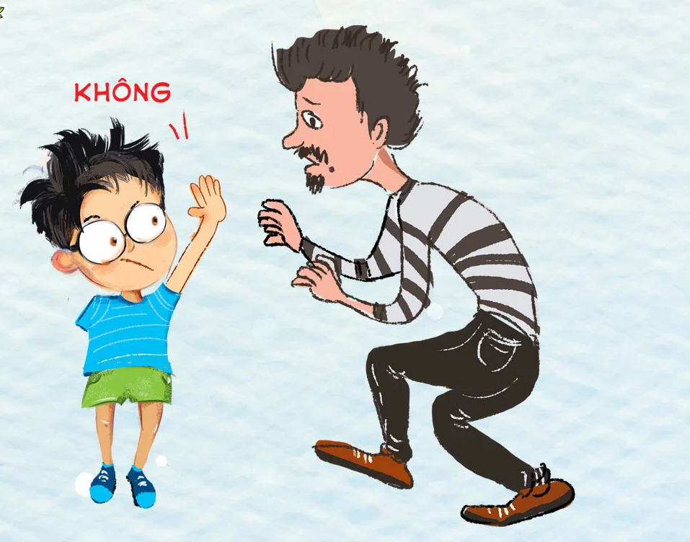
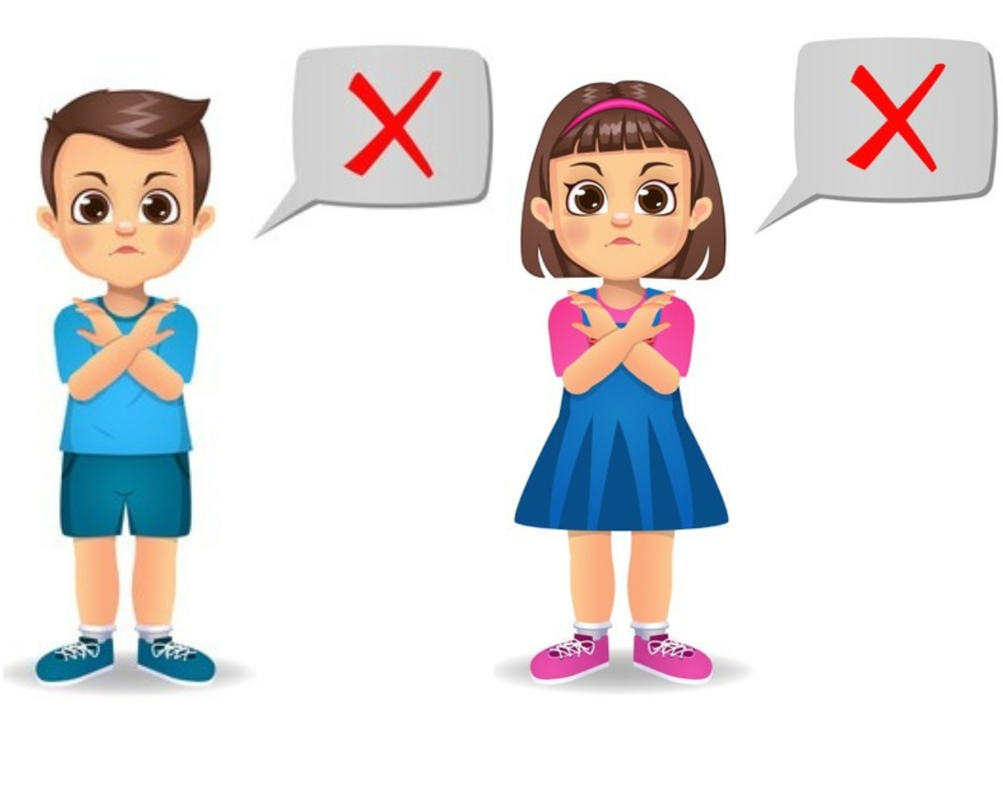

Slide 13


Slide 14




Slide 15



Slide 16




QUAY
Bắt đầu!

Slide 17



